Slide 1

Povijest i budućnost knjižnica

Slide 2
Povijest knjižnica
Prve knjižnice nastale su prije više tisuća godina. Pri iskopavanju starog grada Ura, u Mezopotamiji, znanstvenici su otkrili glineni pečat. Bio je cilindričnog oblika s natpisima i pripadao je prvoj knjižnici.
Već oko 700. pr Kr., narodi Mezopotamije imali su dobro uređene knjižnice po svojim hramovima i palačama. Knjige su u tim knjižnicama bile glinene pločice ispisane klinastim pismom.

Slide 3
Povijest knjižnica
Tisuće takvih pločica raspoređenih prema područjima znanosti, činile su zbirke koje su predstavljale prve prave knjižnice.
Jedna od njih je i knjižnica asirskog kralja Ašurbanipala
Ašurbanipalova knjižnica ima oko 22.000 glinenih pločica, koje se danas čuvaju u Britanskom muzeju u Londonu.

Slide 4
Egipćani su također imali knjižnice koje su čuvali svećenici po hramovima. Knjige su bile napravljene u obliku svitaka od papirusa.
Zasigurno najpoznatija knjižnica svih vremena bila je u Aleksandriji,a osnovana je 300. g pr. Kr. i imala je najmanje 70.000 svitaka od papirusa.

Slide 5
U Grčkoj su se knjižnice javile razmjerno kasno, tek u V. i IV. st. pr. Kr., kada su dobile šire značenje i utjecale su na procvat znanosti i umjetnosti.
Mnogi su filozofi i književnici, poput Euripida i Aristotela, imali velike knjižnice.
Najveće knjižnice helenističkoga doba bile su Aleksandrijska knjižnica (osnovana u III. st. pr. Kr.) i Pergamska knjižnica (osnovana u III. ili II. st. pr. Kr.).

Slide 6
U knjižnicama su se okupljali najistaknutiji učenjaci, a u skriptorijima su se prepisivale knjige. Vrela svjedoče da je knjižnica posjedovala od 400 000 do 700 000 svitaka, koji su nažalost uništeni u požarima.
Aleksandrijska knjižnica utjecala je na razvoj znanosti i kulture (filologije, gramatike, komentiranja starijih grčkih pisaca, osobito Homera, zatim matematike, historiografije i geografije).

Slide 7
U Rim su prve knjižnice stigle kao ratni plijen iz Grčke i s istoka (II. i I. st. pr. Kr.). Velike privatne knjižnice imali su Ciceron i mnogi drugi uglednici.
Prvu javnu knjižnicu osnovao je Gaj Azinije Polion (oko 39. pr. Kr.)
Najveća je bila Bibliotheca Ulpia, koju je 100. godine osnovao car Trajan
Kineska knjižnična tradicija datira iz VI. st. pr. Kr., a oko 220. pr. Kr. utemeljena je nacionalna zbirka.

Slide 8
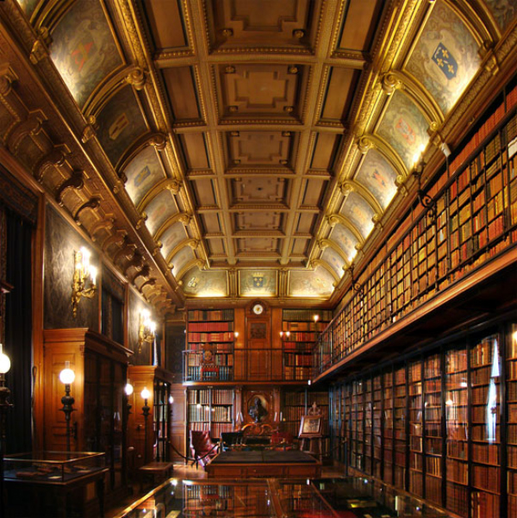
Aleksandrijska knjižnica
Aleksandrijska knjižnica je najveća i
najznamenitija knjižnica
Staroga vijeka. Bila je
smještena u gradu
Aleksandriji na području
Egipta, koji je bio središte
helenističke kulture i
znanosti. Knjižnicu je
osnovao egipatski faraon
Ptolemej I. Soter (367.- 283. pr. Krista

Slide 9
Knjižnica se nalazila u okviru kraljevske palače, u tzv. Brukheju koji je bio u sastavu muzeja (Museion)
500.000 do 700.000 papirusnih svitaka.
Knjižnica nije bila otvorena za javnost nego samo za studente i znanstvenike i vjeruje se da je sadržavala većinu cjelokupnog znanja antičkog svijeta.
Upravitelji knjižnice bili su geograf i matematičar Eratosten, filolog Aristofan iz Bizanta, astronom Aristarh te gramatičar Zenodot iz Efeza.
Nova moderna knjižnica otvorena je u Aleksandriji 2002. godine.

Slide 10
Humanizam i renesansa
Humanizam i renesansa donijeli su procvat knjižnica na Zapadu.
Uz mnogobrojne privatne, osnivale su se prve javne knjižnice u Firenci.
Javno korištenje knjiga zahtijevalo je i njihovu posebnu zaštitu pa su se vezivale lancima za stolove ili police (libri catenati ili libri concatenati).

Slide 11
Marciana – Firenza -1441. god.
Laurenziana – Firenza -1571. god.
Vaticana - u Rimu (druga polovica XV. st.)
Corvina - u Budimpešti (uništena osmanskim osvajanjima 1526. god.
Escorial - u Madridu – 1557.god.

Slide 12
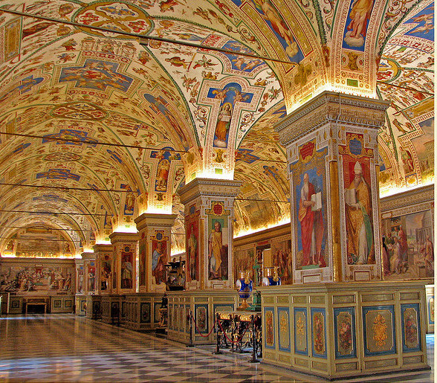
Vatikanska knjižnica
Vatikansku knjižnicu utemeljio je papa Nikola V. 1450. godine. Jedna je od najstarijih knjižnica na svijetu. U njezinom posjedu nalazi se i najstarija Biblija na svijetu, koja datira iz 325. godine. U današnje vrijeme knjižnica posjeduje oko 75.000 rukopisa i preko 1.100.000 tiskanih knjiga, što uključuje i oko 8.500 inkunabula.

Slide 13
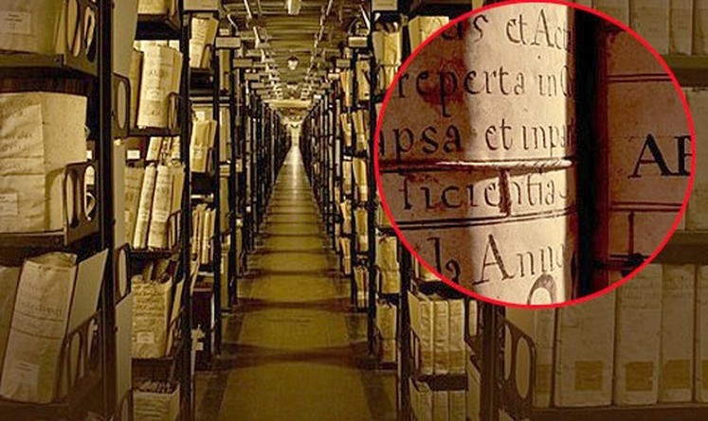
Vatikanski tajni arhivi
Vatikanski tajni arhivi, odvojeni su od knjižnice početkom 17. st.
Oni sadrže još 150.000 djela.
Među najpoznatijim djelima, u posjedu knjižnice,nalazi se Codex Vaticanus, najstariji poznati, skoro cjelovit rukopis Biblije.
Tajna povijest, koju je napisao Procopius otkrivena je u knjižnici i objavljena 1623.

Slide 14

Metropolitana
Počeci Metropolitanske knjižnice sežu u 11.stoljeće, u vrijeme kada Zagreb postaje Biskupski grad (1093-1094.) U ovoj je knjižnici sabrano iznimno bogatstvo pisane riječi, a mnogi je stručnjaci smatraju jednom od vrjednijih europskih crkvenih knjižnica.
Knjižnicom u pravom smislu riječi postala je već u 14. stoljeću, a potvrdu nalazimo u inventarima zagrebačke Katedrale iz 14. i 15. stoljeća.

Slide 15
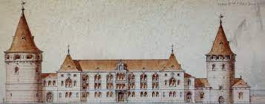
Metropolitana danas ima oko 60.000 svezaka knjiga iz gotovo svih područja znanosti i kulture, a posjeduje i oko 150 starijih rukopisa iz razdoblja od XI. do XVI. st., među kojima su mnogi, bogato iluminirani svjetski rariteti. Među metropolitanske raritete ubraja se pedesetak rukopisa iz razdoblja od XVII. st. a posjeduje i oko 300 „mlađih rukopisa“ nastalih u XVIII. i XIX. st. Uz rukopise posebno je vrijedna zbirka s približno 1500 naslova iz XVI. st., koji se danas ubrajaju među rijetkosti, te zbirke atlasa i zemljopisnih karata.

Slide 16
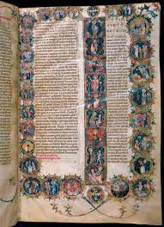
U knjižnici Metropolitani bez dvojbe najraskošnije iluminiran rukopis je „Biblija sollemnis“ napisana goticom u XIV. st. na pergamentu u dva stupca. S punim nazivom „Biblia sollemnis Acclesiae Cathedralis Zagrebiensis“ spomenuta je u najstarijem inventaru iz g. 1394. kao „krasna i svečana Biblija“. Ona sadrži 156 minijatura i inicijala izvedenih u minijaturističkoj radionici u sjevernoj Francuskoj, a kasnije, možda, i u Bologni ili u Zagrebu.

Slide 17
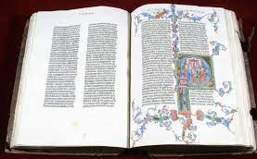
Posebnu vrijednost predstavlja Valvasorova knjižnica, oko 2500 naslova iz gotovo svih područja znanosti, čiji su primjerci u velikom broju ukrašeni bakrorezima. Valvasor je za života skupio vrijednu grafičku zbirku od oko 7300 grafika i crteža nastalih u razdoblju između XV. i XVII. st. U njoj su djela svjetski glasovitih umjetnika.

Slide 18

Kongresna knjižnica
Američki predsjednik Thomas Jefferson odobrio je 1802. godine prvi zakon kojim su određene funkcije i uloga Knjižnice.
U kolovozu 1814. godine, tijekom Anglo-američkog rata, britanska je vojska zapalila Washington, D. C. U požaru je stradala knjižnica s 3000 knjiga.^{[4]} Početkom 1815. godine, Kongres je kao zamjenu za knjižnicu, otkupio od Thomasa Jeffersona njegovu privatnu knjižnicu

Slide 19
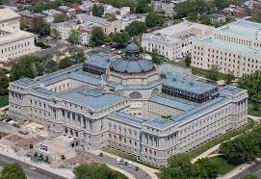
Najveća je Kongresna knjižnica u Washingtonu (osnovana 1800.god), posjeduje 119 milijuna jedinica raznovrsne knjižnične građe, namijenjena je članovima američkoga Kongresa, ali i svim ostalim građanima za sve vrste stručnih, znanstvenih ili ostalih istraživanja. Druga je najveća knjižnica u svijetu.
Najveća u Europi je Ruska državna knjižnica (osnovana 1917.god) u Moskvi, koja posjeduje oko 41 milijun jedinica raznovrsne knjižnične građe, na mnogim jezicima.

Slide 20
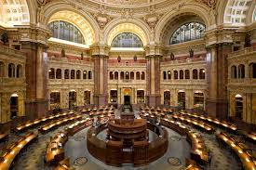
Slijede nacionalne knjižnice Velike Britanije (Britanska knjižnica, osnovana 1753. god., kao knjižnica Britanskoga muzeja) i Francuske (Bibliothèque Nationale de France, osnovana kao Kraljevska knjižnica potkraj XV. stoljeća, od 1573. dobiva obvezni primjerak), s desetcima milijuna jedinica građe.

Slide 21

Nacionalna sveučilišna knjižnica
Najveća je Nacionalna i sveučilišna knjižnica u Zagrebu, s dvojnom zadaćom nacionalne (obvezni primjerak, tekuća nacionalna bibliografija) i sveučilišne knjižnice. Svoju povijest bilježi od osnutka isusovačke gimnazije na Gradecu 1606., djeluje u sastavu Kraljevske zagrebačke akademije znanosti (1776.god.), tijekom XIX. stoljeća službenim odredbama stječe pravo obveznoga primjerka (1816.g., 1837.g.), a osnutkom Sveučilišta (1874.g.) postaje njegovim sastavnim dijelom.

Slide 22

God. 1913. god. bila je smještena u namjenski izgrađenu secesijsku zgradu na Marulićevu trgu, a 1995. god. preselila se u novu, suvremeno opremljenu zgradu, u kojoj je više od 3 milijuna jedinica knjižnične građe.

Slide 23
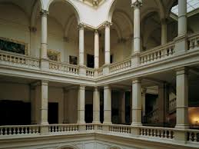
Knjižnica HAZU
Najstarije knjige u fondu datiraju već od samog osnutka Knjižnice 1861. godine, kada je odvjetnik Adalbert Schauff, darovao knjižnici 600 knjiga. Najvrijednija je biblioteka Ivana Kukuljevićeva Sakcinskoga (1816. – 1889.), znamenitog hrvatskog povjesničara i političara, koju je Akademija otkupila 1868. godine, a imala je čak 10.000 svezaka knjiga

Slide 24
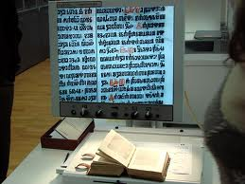
Hrvatska Akademija znanosti i umjetnosti
Ona ujedno čini i jezgru tog najvrednijeg fonda. Tijekom vremena knjižnica je obogaćivala svoj fond kupnjom, zamjenom te darom. Pojedini uglednici poklanjali su knjižnici Akademije, velik broj svojih knjiga, a nerijetko su i čitave privatne biblioteke dospijevale u knjižnicu.
Tečaj glagoljice u HAZU

Slide 25
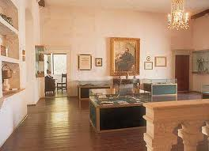
HAZU - Zbirke
Među ostalim, to su imena poput Imbre Ignatijevića Tkalca, Dragojla Kušlana, Frana Kurelca, Mirka Bogovića, Bogoslava Šuleka, Franje Račkoga, Ivana Tkalčića, koji je Akademiji ostavili više tisuća knjiga, Ivana Milčetića i dr., čije vlastoručne perom zapisane posvete nalazimo na knjigama.
Od 1975. godine stare i rijetke knjige posebno su zaštićene i pohranjene u trezoru u kontroliranim i optimalnim mikroklimatskim uvjetima.
Zbirka – Bogišić

Slide 26
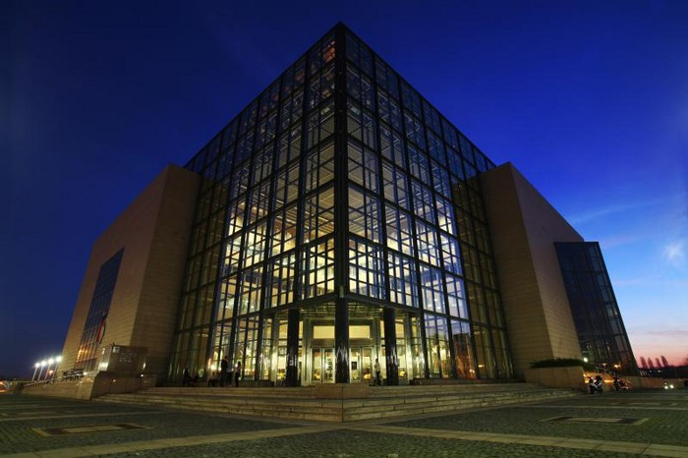
Nacionalna sveučilišna knjižnica
Početak imovine današnje riznice, seže u godinu 1607., kada su se Isusovci smjestili na Gradec sa svojom rezidencijom i gimnazijom.
Iz iste godine datiraju
podatci o prvim upisanim
knjigama.
Nova zgrada
Nacionalne sveučilišne
knjižnice

Slide 27
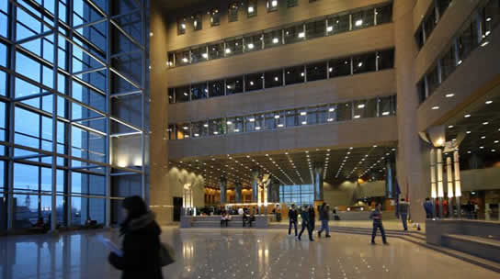
NSK - djelatnost
Knjižnica je imala posebnu dvoranu, knjižničara te pravila o čuvanju i posuđivanju knjiga. Poveljom cara Leopolda I. iz 1669.g. Gimnazija sa Studijem filozofije postiže akademski stupanj i dobiva naziv Academia Zagrabiensis.
Unutrašnjost NSK

Slide 28
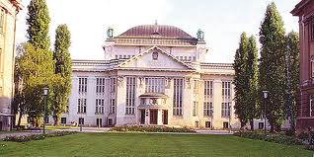
NSK
Stara zgrada NSK na Marulićevu trgu

Slide 29
Povijesne zanimljivosti
sv. Konstantin nije bio samo filozof i filolog, nego i knjižničar u Carigradu
najvećim ljudskim pronalaskom smatra se izum TISKARSKOG STROJA - 1440.g. a izumio ga je njemački zlatar Johann Guttenberg
papir su kao pisaći materijal otkrili u Kini u 2. st.p.n.e. (u Europi se proširio tek u 13. st.)
pod inkunabulom podrazumijevamo prve tiskane knjige do godine 1500.
prva poznata i najveća knjižnica starog vijeka bila je Aleksandrijska knjižnica sa 700 000 svitaka

Slide 30
Danas je najveća knjižnica na svijetu Library of Congress - Kongresna knjižnica u Washingtonu (110 milijuna dokumenata)
U SAD postoji više javnih knjižnica, nego McDonaldsa (16.000), ali Amerikanci svejedno više novaca potroše na čips i fast food negoli na javne knjižnice
Evo jednog neobičnog načina kako natjerati nemarne čitatelje da vrate knjige - jedna kanadska knjižnica obećala je novčanu nagradu onom čitatelju, koji je najduže zadržao posuđenu knjigu i nije ju vratio knjižnici. Akcija je imala izuzetan uspjeh - u roku od mjesec dana u knjižnicu je vraćeno 5000 uzaludno potraživanih knjiga, a nagradu je osvojio određeni gospodin Walter koji je vratio knjigu posuđenu prije 50 godina

Slide 31

Evo kako izgledaju knjižnice budućnosti
Vennesla u Švedskoj, najljepša knjižnica na svijetu

Slide 32

Nova knjižnica Sveučilišta u Chicagu

Slide 33
Knjiga je vrijednija od svih spomenika i duboreza, jer ona stvara spomenike u srcu onoga koji je čita
Egipatska poslovica
Ružica Belić

